Slide 1
CHƯƠNG III. HỆ THỨC LƯỢNG TRONG TAM GIÁC
BÀI 5
GIÁ TRỊ LƯỢNG GIÁC CỦA MỘT GÓC TỪ 0° ĐẾN 180°
2 tiết: T16 – T17
GV Trương Tử Trang – THPT Vĩnh Thạnh 1
Notes:
Bìa. Đáp án, lời giải hiện theo click. Nút GeoGebra mở trang online (cần Internet).
Lớp 10A7 có HS khiếm thính: mọi yêu cầu, luật chơi, đáp án đều có chữ trên slide; video có phụ đề. Lớp 10A4 có HS khuyết tật (bệnh máu): hạn chế di chuyển, trả lời tại chỗ bằng bảng con.

Slide 2
MỤC TIÊU BÀI HỌC
TỔNG KẾT
Yêu cầu cần đạt (SGK tr.33)
Nhận biết giá trị lượng giác của một góc từ 0° đến 180°.
Giải thích hệ thức liên hệ giữa giá trị lượng giác của hai góc phụ nhau, bù nhau.
Sử dụng máy tính cầm tay để tính giá trị lượng giác của một góc; vận dụng giải bài toán thực tiễn.
Năng lực toán học: tư duy và lập luận; mô hình hoá (đu quay); sử dụng công cụ (máy tính cầm tay, GeoGebra); giao tiếp toán học.
Phẩm chất: chăm chỉ, trung thực, trách nhiệm.
Bài 5. Giá trị lượng giác của một góc từ 0° đến 180° – Toán 10 2
Notes:
1'. Yêu cầu cần đạt lấy từ khung 'Kiến thức, kĩ năng' SGK tr.33.

Slide 3
LỘ TRÌNH 2 TIẾT
TỔNG KẾT
T16
1. Giá trị lượng giác của một góc (nửa đường tròn đơn vị, Bảng 3.1, máy tính cầm tay)
🎮 Ai nhanh hơn
T17
2. Quan hệ giữa GTLG của hai góc bù nhau, phụ nhau; Vận dụng đu quay; Bài 3.1 – 3.4
🎮 Rung chuông vàng
Bài 5. Giá trị lượng giác của một góc từ 0° đến 180° – Toán 10 3
Notes:
Chiếu để HS nắm lộ trình bài học.

Slide 4
TIẾT 1 (T16)
Giá trị lượng giác của một góc
Mục tiêu tiết học:
• Định nghĩa sin, côsin, tang, côtang của góc từ 0° đến 180° qua nửa đường tròn đơn vị.
• Dùng Bảng 3.1 và máy tính cầm tay.
GV Trương Tử Trang – THPT Vĩnh Thạnh 4
Notes:
Tiết 1 (45'): Khởi động 5' – Nửa đường tròn đơn vị, HĐ1: 8' – Định nghĩa, dấu 8' – Bảng 3.1: 5' – Ví dụ 1, LT1: 9' – Máy tính cầm tay 6' – Ai nhanh hơn 2' – Tổng kết 2'.

Slide 5
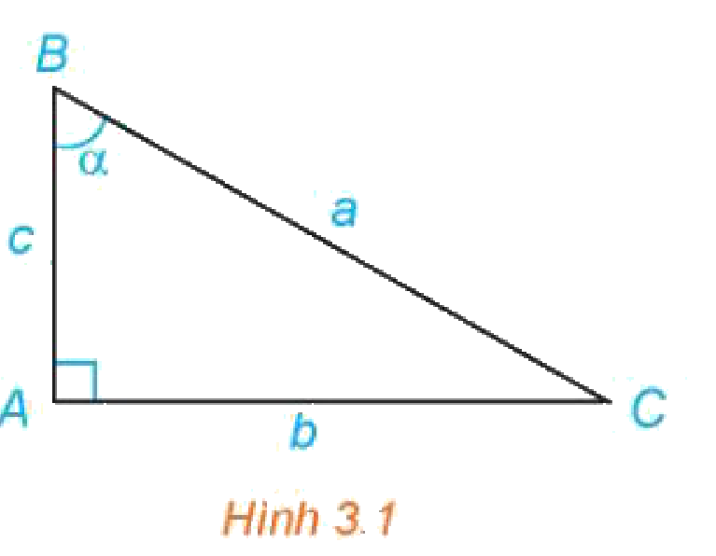
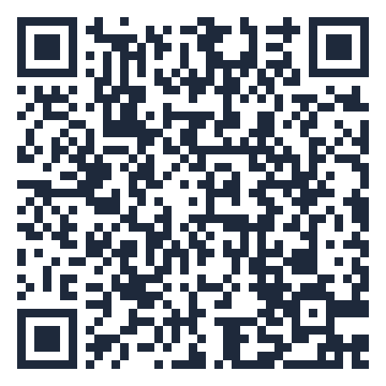
KHỞI ĐỘNG – GÓC TÙ THÌ SAO?
KHỞI ĐỘNG
Ở lớp 9, ta đã biết tỉ số lượng giác của một góc nhọn: $sinα=\frac{b}{a}$, $cosα=\frac{c}{a}$, $tanα=\frac{b}{c}$, $cotα=\frac{c}{b}$ (H.3.1). Máy tính cầm tay cho $sin {120}^{∘}≈0,866$; $cos {120}^{∘}=−0,5$. Đối với góc tù thì sao? Vì sao côsin lại âm?
(SGK Toán 10 tập một, tr.33)
▶ VIDEO MỞ ĐẦU
Hình 3.1
Bài 5. Giá trị lượng giác của một góc từ 0° đến 180° – Toán 10 5
Notes:
Chiếu video mở đầu (ảnh thật, lồng tiếng, phụ đề – không nói đáp án), HS quét QR xem lại. 5'. HS nhắc lại 4 tỉ số; nêu dự đoán (máy tính sai? cần định nghĩa mới?). Trả lời sau khi có định nghĩa.

Slide 6
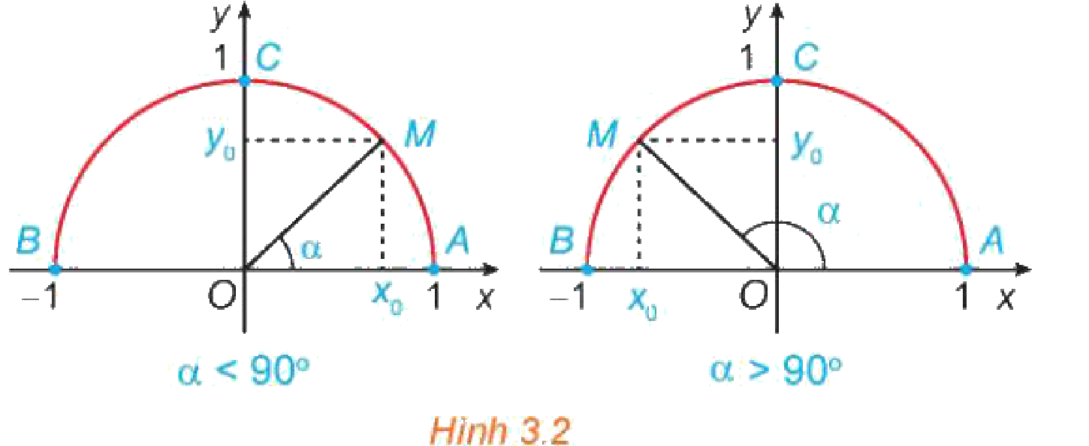
1. NỬA ĐƯỜNG TRÒN ĐƠN VỊ – HĐ1 (SGK TR.34)
HÌNH THÀNH KIẾN THỨC
Trong mặt phẳng toạ độ $Oxy$, nửa đường tròn tâm $O$, bán kính $R=1$ nằm phía trên trục hoành gọi là nửa đường tròn đơn vị. Với góc $α$ ($0^{∘}≤α≤{180}^{∘}$), có duy nhất điểm $M(x_{0}; y_{0})$ trên nửa đường tròn đơn vị để $\hat{xOM}=α$.
HĐ1. a) Nhận xét vị trí của $M$ khi $α={90}^{∘}$; $α<{90}^{∘}$; $α>{90}^{∘}$. b) Khi $0^{∘}<α<{90}^{∘}$, nêu mối quan hệ giữa $cosα$, $sinα$ với hoành độ, tung độ của $M$.
Hình 3.2
a) $α={90}^{∘}$: $M≡C(0; 1)$; $α<{90}^{∘}$: $M$ bên phải trục $Oy$; $α>{90}^{∘}$: $M$ bên trái trục $Oy$.
b) $cosα=\frac{x_{0}}{OM}=x_{0}$; $sinα=\frac{y_{0}}{OM}=y_{0}$.
Bài 5. Giá trị lượng giác của một góc từ 0° đến 180° – Toán 10 6
Notes:
6'. HS làm HĐ1 theo cặp trên hình nửa đường tròn đơn vị (có thể mở GeoGebra kéo điểm M). Click 1: vị trí M; click 2: cos α = x₀, sin α = y₀ – dẫn tới định nghĩa.

Slide 7
ĐỊNH NGHĨA (SGK TR.34)
HÌNH THÀNH KIẾN THỨC
Với mỗi góc $α$ ($0^{∘}≤α≤{180}^{∘}$), gọi $M(x_{0}; y_{0})$ là điểm trên nửa đường tròn đơn vị sao cho $\hat{xOM}=α$. Khi đó:
sin của góc $α$ là tung độ $y_{0}$ của $M$: $sinα=y_{0}$;
côsin của góc $α$ là hoành độ $x_{0}$ của $M$: $cosα=x_{0}$;
Khi $α≠{90}^{∘}$ ($x_{0}≠0$): tang $tanα=\frac{y_{0}}{x_{0}}$; khi $α≠0^{∘}$, $α≠{180}^{∘}$ ($y_{0}≠0$): côtang $cotα=\frac{x_{0}}{y_{0}}$.
$tanα=\frac{sinα}{cosα}$ ($α≠{90}^{∘}$); $cotα=\frac{cosα}{sinα}$ ($α≠0^{∘}, {180}^{∘}$); $tanα=\frac{1}{cotα}$ ($α∉\{0^{∘}; {90}^{∘}; {180}^{∘}\}$).
Dấu: $sinα≥0$ với mọi $α$; góc tù (${90}^{∘}<α<{180}^{∘}$): $cosα<0$, $tanα<0$, $cotα<0$.
Bài 5. Giá trị lượng giác của một góc từ 0° đến 180° – Toán 10 7
Notes:
Chốt định nghĩa; trả lời khởi động: cos120° = hoành độ của M (M bên trái Oy) nên âm – máy tính không sai. Click 1: nhận xét dấu.

Slide 8
BẢNG 3.1 – GTLG CỦA CÁC GÓC ĐẶC BIỆT (SGK TR.34)
HÌNH THÀNH KIẾN THỨC
GTLG
$0^{∘}$
${30}^{∘}$
${45}^{∘}$
${60}^{∘}$
${90}^{∘}$
${180}^{∘}$
$sinα$
$0$
$\frac{1}{2}$
$\frac{\sqrt{2}}{2}$
$\frac{\sqrt{3}}{2}$
$1$
$0$
$cosα$
$1$
$\frac{\sqrt{3}}{2}$
$\frac{\sqrt{2}}{2}$
$\frac{1}{2}$
$0$
$−1$
$tanα$
$0$
$\frac{\sqrt{3}}{3}$
$1$
$\sqrt{3}$
||
$0$
$cotα$
||
$\sqrt{3}$
$1$
$\frac{\sqrt{3}}{3}$
$0$
||
💡 Từ $0^{∘}$ đến ${90}^{∘}$: sin tăng từ 0 đến 1, côsin giảm từ 1 đến 0.
Bài 5. Giá trị lượng giác của một góc từ 0° đến 180° – Toán 10 8
Notes:
Kí hiệu || chỉ giá trị không xác định. HS đọc thuộc theo quy luật √0/2, √1/2, √2/2, √3/2, √4/2.

Slide 9
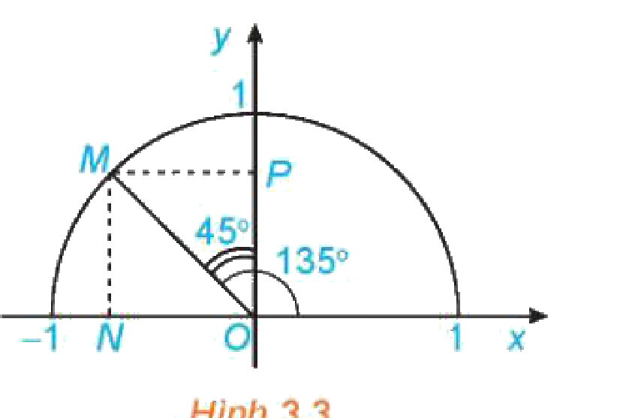
VÍ DỤ 1 (SGK TR.35)
HÌNH THÀNH KIẾN THỨC
Ví dụ 1. Tìm các giá trị lượng giác của góc ${135}^{∘}$.
$M$ trên nửa đường tròn đơn vị, $\hat{xOM}={135}^{∘}$; $N$, $P$: hình chiếu của $M$ lên $Ox$, $Oy$. $\hat{MON}={45}^{∘}$, $\hat{MOP}={45}^{∘}$: tam giác $MON$, $MOP$ vuông cân, cạnh huyền $OM=1$.
$ON=OP=\frac{\sqrt{2}}{2}$; $M$ bên trái trục tung nên $M\left(−\frac{\sqrt{2}}{2}; \frac{\sqrt{2}}{2}\right)$.
Hình 3.3
$sin {135}^{∘}=\frac{\sqrt{2}}{2}$; $cos {135}^{∘}=−\frac{\sqrt{2}}{2}$; $tan {135}^{∘}=−1$; $cot {135}^{∘}=−1$.
Bài 5. Giá trị lượng giác của một góc từ 0° đến 180° – Toán 10 9
Notes:
5'. GV hướng dẫn: dựng M với góc xOM = 135°, hạ hình chiếu, dùng tam giác vuông cân. Click 1–3 theo từng bước. Đáp án: sin 135° = √2/2, cos 135° = −√2/2, tan = cot = −1. Sai lầm: quên dấu âm của hoành độ.

Slide 10
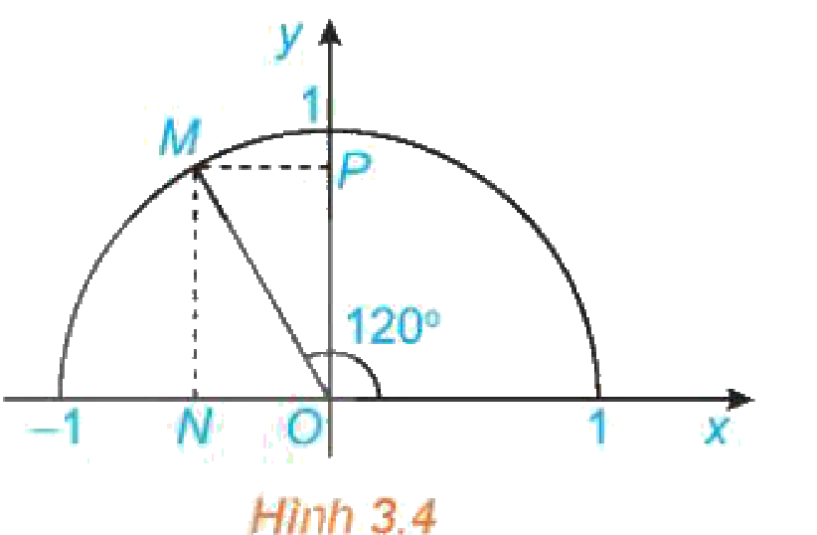
LUYỆN TẬP 1 (SGK TR.35)
LUYỆN TẬP
Luyện tập 1. Tìm các giá trị lượng giác của góc ${120}^{∘}$ (H.3.4).
$\hat{MON}={60}^{∘}$: $ON=cos {60}^{∘}=\frac{1}{2}$, $MN=sin {60}^{∘}=\frac{\sqrt{3}}{2}$; $M$ bên trái $Oy$ nên $M\left(−\frac{1}{2}; \frac{\sqrt{3}}{2}\right)$.
Hình 3.4
$sin {120}^{∘}=\frac{\sqrt{3}}{2}$; $cos {120}^{∘}=−\frac{1}{2}$; $tan {120}^{∘}=−\sqrt{3}$; $cot {120}^{∘}=−\frac{\sqrt{3}}{3}$.
Bài 5. Giá trị lượng giác của một góc từ 0° đến 180° – Toán 10 10
Notes:
4'. HS làm cá nhân, 1 HS lên bảng. Click 1, 2.

Slide 11
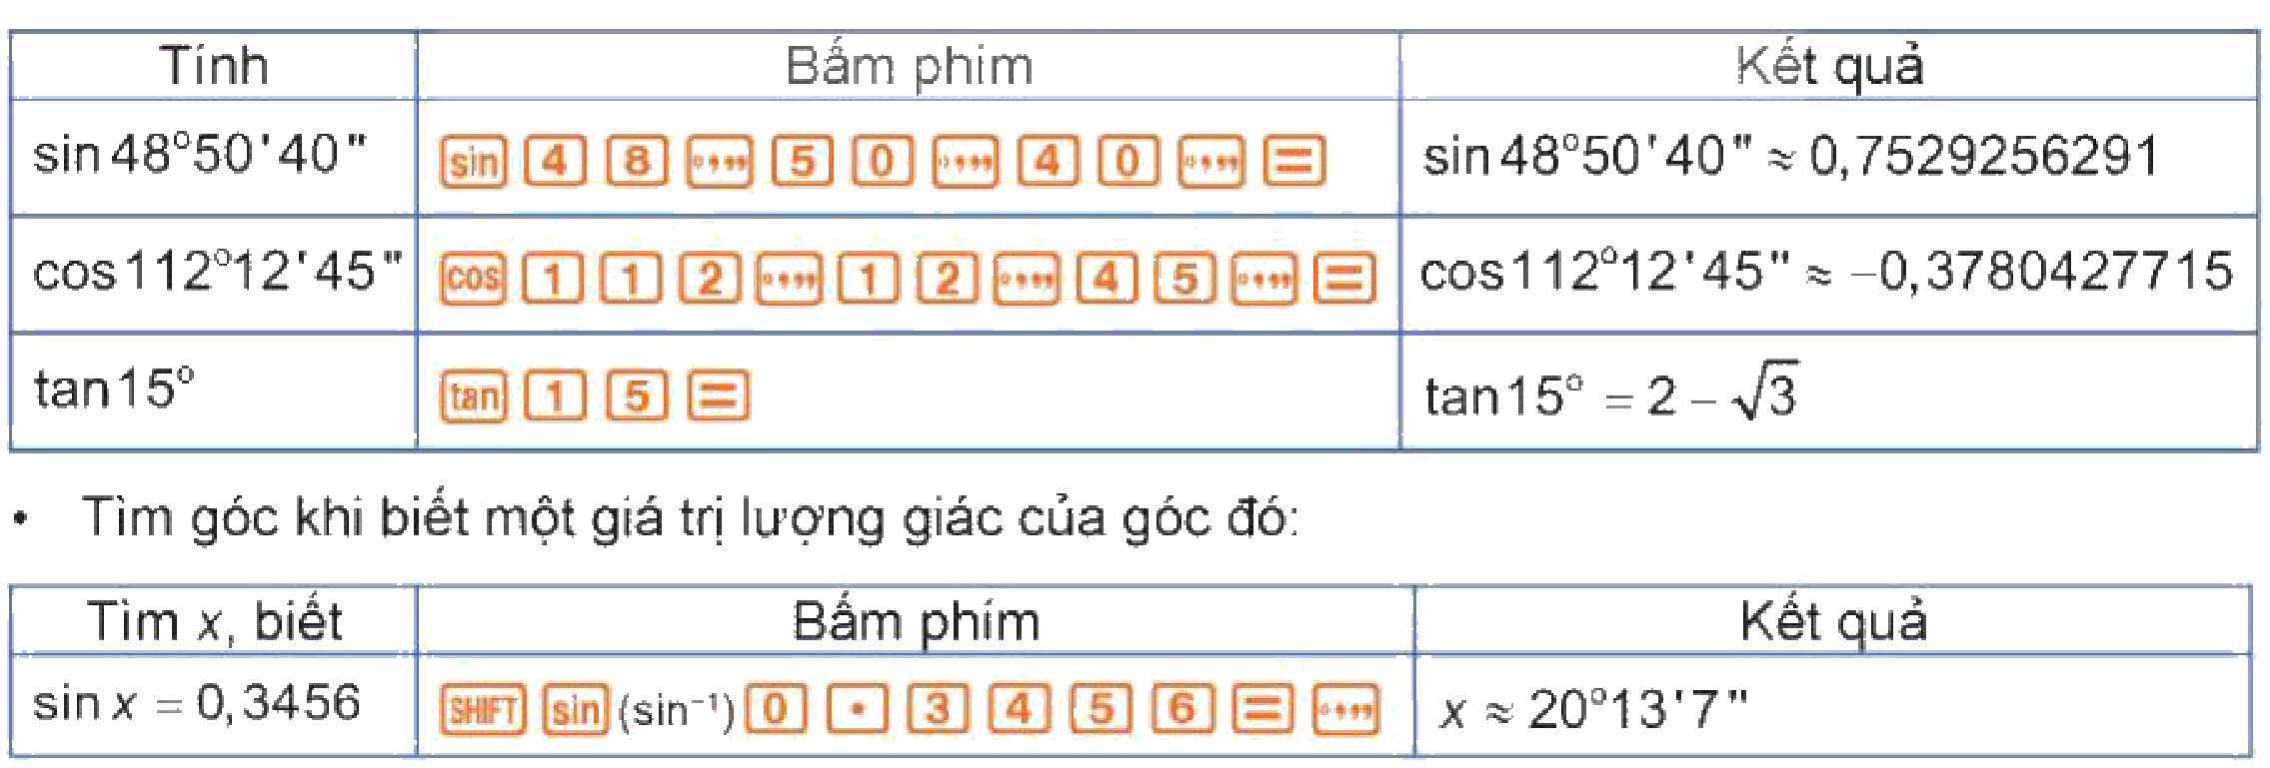
SỬ DỤNG MÁY TÍNH CẦM TAY (SGK TR.35)
HÌNH THÀNH KIẾN THỨC
Sau khi chọn đơn vị đo góc là độ (SHIFT MODE → 3), tính giá trị lượng giác của một góc hoặc tìm góc khi biết giá trị lượng giác:
Chú ý. Khi tìm $x$ biết $sin x$, máy chỉ đưa ra giá trị $x≤{90}^{∘}$. Tìm $x$ biết $cos x$, $tan x$: thay phím sin bởi cos, tan.
Bài 5. Giá trị lượng giác của một góc từ 0° đến 180° – Toán 10 11
Notes:
6'. Chuyển đơn vị đo góc là "độ": SHIFT MODE (SETUP) 3. HS thực hành trên máy của mình.

Slide 12
TRÒ CHƠI: AI NHANH HƠN?
TRÒ CHƠI
📋 Từng cặp ghi đáp án lên bảng con. Mỗi câu 15 giây.
Dùng Bảng 3.1 hoặc định nghĩa, điền nhanh:
1. $sin {90}^{∘}$
$1$
2. $cos {180}^{∘}$
$−1$
3. $tan {45}^{∘}$
$1$
4. $cos {135}^{∘}$
$−\frac{\sqrt{2}}{2}$
Bài 5. Giá trị lượng giác của một góc từ 0° đến 180° – Toán 10 12
Notes:
2'. Click 1–4. Đáp án: 1) 1; 2) -1; 3) 1; 4) -√2/2.

Slide 13

GEOGEBRA – NỬA ĐƯỜNG TRÒN ĐƠN VỊ
GEOGEBRA
Kéo thanh trượt $α$ từ $0^{∘}$ đến ${180}^{∘}$.
$M(x_{0}; y_{0})$: $sinα=y_{0}$, $cosα=x_{0}$, $tanα=\frac{y_{0}}{x_{0}}$.
Khi $α>{90}^{∘}$: $cosα<0$, $tanα<0$.
▶ MỞ GEOGEBRA
Quét QR mở trên điện thoại; kéo điểm để đổi hình.
Bài 5. Giá trị lượng giác của một góc từ 0° đến 180° – Toán 10 13
Notes:
3'. Chiếu sau khung định nghĩa. HS dự đoán dấu cos, tan khi α tù rồi kéo thanh trượt kiểm chứng; α = 90° thì tan không xác định.

Slide 14
TỔNG KẾT TIẾT 1
TỔNG KẾT
$sinα=y_{0}$, $cosα=x_{0}$ (toạ độ điểm $M$ trên nửa đường tròn đơn vị); $tanα=\frac{sinα}{cosα}$, $cotα=\frac{cosα}{sinα}$.
Góc tù: $sinα>0$; $cosα$, $tanα$, $cotα$ âm.
Nhiệm vụ về nhà:
Học thuộc Bảng 3.1; làm Bài 3.1 (SGK tr.37).
Đọc trước mục 2 (SGK tr.36).
Bài 5. Giá trị lượng giác của một góc từ 0° đến 180° – Toán 10 14
Notes:
3'. Gọi 1–2 HS nêu lại ý chính của tiết trước khi hiện khung; HS đối chiếu vở ghi, bổ sung. GV giao nhiệm vụ về nhà, nhắc hạn nộp và tiết sau kiểm tra miệng.

Slide 15
TIẾT 2 (T17)
Quan hệ giữa các GTLG của hai góc bù nhau, phụ nhau
Mục tiêu tiết học:
• Giải thích hệ thức của hai góc bù nhau, phụ nhau.
• Tính giá trị biểu thức; vận dụng bài toán đu quay.
GV Trương Tử Trang – THPT Vĩnh Thạnh 15
Notes:
Tiết 2 (45'): HĐ2, khung 8' – Ví dụ 2: 5' – LT2: 5' – Vận dụng 7' – Bài 3.1 – 3.4: 12' – Rung chuông vàng 5' – Củng cố 3'.

Slide 16
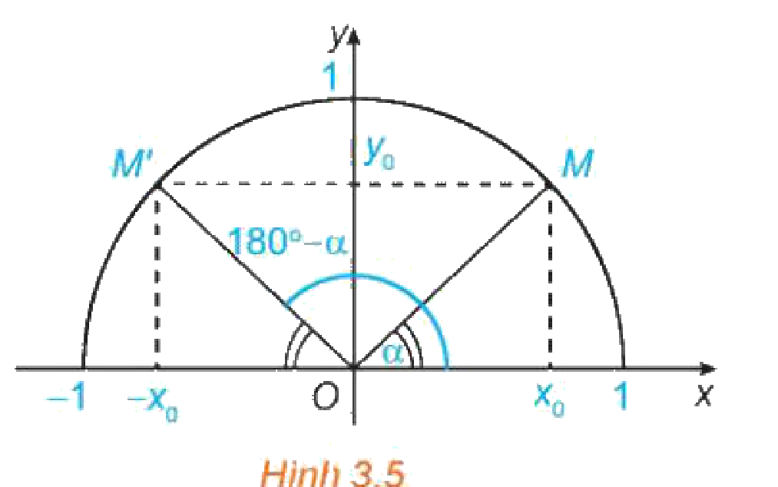
2. HAI GÓC BÙ NHAU – HĐ2 (SGK TR.36)
HÌNH THÀNH KIẾN THỨC
$M$, $M^{′}$ trên nửa đường tròn đơn vị ứng với hai góc bù nhau $α$ và ${180}^{∘}−α$ ($\hat{xOM}=α$, $\hat{xOM^{′}}={180}^{∘}−α$). HĐ2. Nhận xét vị trí của $M$, $M^{′}$ đối với trục $Oy$. Từ đó nêu quan hệ giữa $sinα$ và $sin({180}^{∘}−α)$, $cosα$ và $cos({180}^{∘}−α)$.
$M$, $M^{′}$ đối xứng nhau qua $Oy$: $M(x_{0}; y_{0})$ thì $M^{′}(−x_{0}; y_{0})$.
$sin({180}^{∘}−α)=sinα$; $cos({180}^{∘}−α)=−cosα$;
$tan({180}^{∘}−α)=−tanα$ ($α≠{90}^{∘}$); $cot({180}^{∘}−α)=−cotα$ ($0^{∘}<α<{180}^{∘}$).
Hình 3.5
Bài 5. Giá trị lượng giác của một góc từ 0° đến 180° – Toán 10 16
Notes:
HĐ2: click 1. Khung (click 2). Mở GeoGebra kéo điểm M (nếu có).

Slide 17
VÍ DỤ 2 – BẢNG 3.2 (SGK TR.36)
HÌNH THÀNH KIẾN THỨC
Ví dụ 2. Tính các giá trị lượng giác của các góc ${120}^{∘}$, ${135}^{∘}$, ${150}^{∘}$ (bù với ${60}^{∘}$, ${45}^{∘}$, ${30}^{∘}$).
GTLG
${120}^{∘}$
${135}^{∘}$
${150}^{∘}$
$sinα$
$\frac{\sqrt{3}}{2}$
$\frac{\sqrt{2}}{2}$
$\frac{1}{2}$
$cosα$
$−\frac{1}{2}$
$−\frac{\sqrt{2}}{2}$
$−\frac{\sqrt{3}}{2}$
$tanα$
$−\sqrt{3}$
$−1$
$−\frac{\sqrt{3}}{3}$
$cotα$
$−\frac{\sqrt{3}}{3}$
$−1$
$−\sqrt{3}$
Bài 5. Giá trị lượng giác của một góc từ 0° đến 180° – Toán 10 17
Notes:
Click 1: Bảng 3.2. Hai góc bù nhau có sin bằng nhau; côsin, tang, côtang đối nhau.

Slide 18
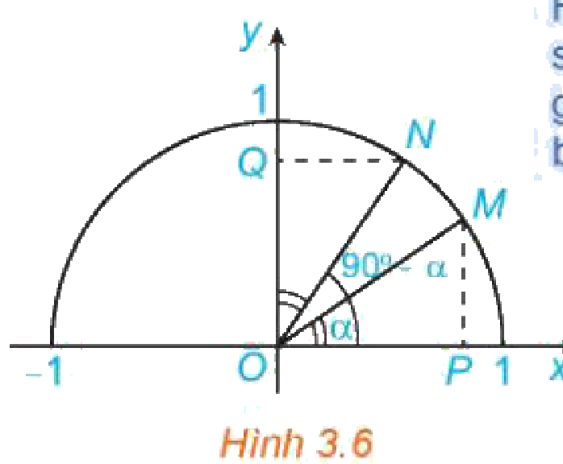
LUYỆN TẬP 2 – HAI GÓC PHỤ NHAU (SGK TR.36)
LUYỆN TẬP
Luyện tập 2. $M$, $N$ ứng với hai góc phụ nhau $α$ và ${90}^{∘}−α$ ($\hat{xOM}=α$, $\hat{xON}={90}^{∘}−α$). Chứng minh $ΔMOP=ΔNOQ$. Từ đó nêu quan hệ giữa $cosα$ và $sin({90}^{∘}−α)$.
$ΔMOP$, $ΔNOQ$ vuông tại $P$, $Q$; $OM=ON=1$; $\hat{MOP}=\hat{NOQ}=α$ (vì $\hat{NOQ}={90}^{∘}−\hat{xON}$) nên $ΔMOP=ΔNOQ$ (cạnh huyền – góc nhọn).
$OP=OQ$: $cosα=sin({90}^{∘}−α)$. Tương tự $sinα=cos({90}^{∘}−α)$, $tanα=cot({90}^{∘}−α)$.
Hình 3.6
Bài 5. Giá trị lượng giác của một góc từ 0° đến 180° – Toán 10 18
Notes:
5'. HS chứng minh theo cặp. Click 1, 2.

Slide 19
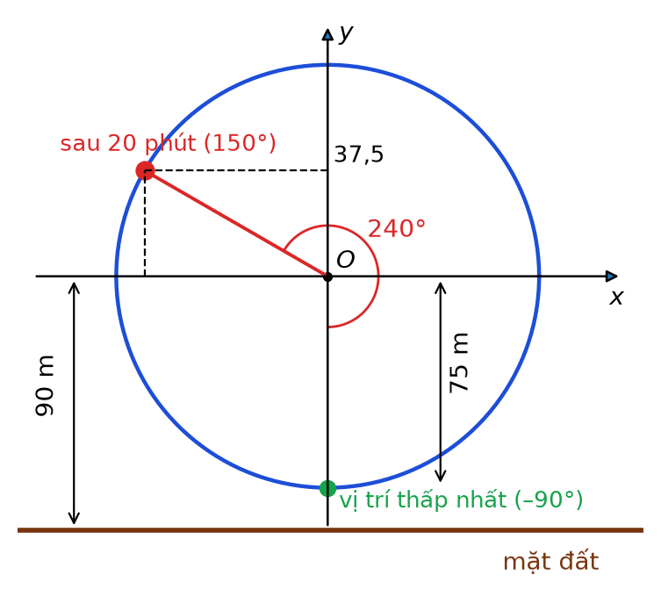
VẬN DỤNG – ĐU QUAY (SGK TR.37)
VẬN DỤNG
Một chiếc đu quay có bán kính 75 m, tâm vòng quay ở độ cao 90 m (H.3.7), mỗi vòng quay mất 30 phút. Một người vào cabin tại vị trí thấp nhất, sau 20 phút quay, người đó ở độ cao bao nhiêu mét?
Sau 20 phút, cabin quay được $\frac{20}{30}=\frac{2}{3}$ vòng, tức ${240}^{∘}$. Gốc toạ độ tại tâm; vị trí thấp nhất ứng với góc $−{90}^{∘}$ so với tia $Ox$; sau ${240}^{∘}$ cabin ứng với góc ${150}^{∘}$.
Tung độ của cabin: $75sin {150}^{∘}=75·\frac{1}{2}=37,5$ (m).
Mô hình đu quay (theo H.3.7)
Độ cao của người đó: $90+37,5=$ 127,5 m.
Bài 5. Giá trị lượng giác của một góc từ 0° đến 180° – Toán 10 19
Notes:
7'. Gợi ý: 20 phút = 2/3 vòng = 240°; đặt hệ trục gốc tại tâm. Click 1–3.

Slide 20
BÀI TẬP 3.1 – 3.2 (SGK TR.37)
LUYỆN TẬP
3.1. Không dùng máy tính, tính: a) $\left(2sin {30}^{∘}+cos {135}^{∘}−3tan {150}^{∘})(cos {180}^{∘}−cot {60}^{∘}\right)$; b) $\sin^{2}{90}^{∘}+\cos^{2}{120}^{∘}+\cos^{2}0^{∘}−\tan^{2}{60}^{∘}+\cot^{2}{135}^{∘}$; c) $cos {60}^{∘}·sin {30}^{∘}+\cos^{2}{30}^{∘}$.
a) $\left(1−\frac{\sqrt{2}}{2} + \sqrt{3}\right)\left(−1−\frac{\sqrt{3}}{3}\right)=−\frac{12−3\sqrt{2}+8\sqrt{3}−\sqrt{6}}{6}≈−3,19$; b) $1+\frac{1}{4}+1−3+1=\frac{1}{4}$; c) $\frac{1}{4}+\frac{3}{4}=1$.
3.2. Đơn giản: a) $sin {100}^{∘}+sin {80}^{∘}+cos {16}^{∘}+cos {164}^{∘}$; b) $2sin({180}^{∘}−α)cotα−cos({180}^{∘}−α)tanαcot({180}^{∘}−α)$, $0^{∘}<α<{90}^{∘}$.
a) $sin {100}^{∘}=sin {80}^{∘}$, $cos {164}^{∘}=−cos {16}^{∘}$: bằng $2sin {80}^{∘}$. b) $2sinαcotα−(−cosα)tanα(−cotα)=2cosα−cosα=cosα$.
Bài 5. Giá trị lượng giác của một góc từ 0° đến 180° – Toán 10 20
Notes:
7'. Chữa bài: HS trình bày, click hiện đáp án (đối chiếu KHBD, SGV; đã kiểm tra bằng Python).

Slide 21
BÀI TẬP 3.3 – 3.4 (SGK TR.37)
LUYỆN TẬP
3.3. Chứng minh: a) $\sin^{2}α+\cos^{2}α=1$; b) $1+\tan^{2}α=\frac{1}{\cos^{2}α}$ ($α≠{90}^{∘}$); c) $1+\cot^{2}α=\frac{1}{\sin^{2}α}$ ($0^{∘}<α<{180}^{∘}$).
a) $M(x_{0}; y_{0})$ trên nửa đường tròn đơn vị: $x_{0}^{2}+y_{0}^{2}=OM^{2}=1$. b) $1+\frac{\sin^{2}α}{\cos^{2}α}=\frac{\cos^{2}α+\sin^{2}α}{\cos^{2}α}=\frac{1}{\cos^{2}α}$. c) Tương tự.
3.4. Cho $tanα=3$ ($0^{∘}<α<{180}^{∘}$). Tính $P=\frac{2sinα−3cosα}{3sinα+2cosα}$.
$cosα≠0$; chia tử và mẫu cho $cosα$: $P=\frac{2tanα−3}{3tanα+2}=\frac{3}{11}$.
Bài 5. Giá trị lượng giác của một góc từ 0° đến 180° – Toán 10 21
Notes:
5'. 3.3: 3 nhóm, mỗi nhóm một ý; 3.4: cá nhân. Click hiện lời giải. Đáp số 3.4: P = 3/11. Sai lầm: chia cho cos α khi chưa nêu cos α ≠ 0.

Slide 22
TRÒ CHƠI: RUNG CHUÔNG VÀNG
TRÒ CHƠI
🔔 Luật chơi
Mỗi bạn một bảng con – viết đáp án khi hết giờ.
Câu nhiều lựa chọn: ghi A, B, C hoặc D (30 giây).
Câu Đúng/Sai: ghi Đ hoặc S cho từng ý (60 giây).
Câu trả lời ngắn, thực tế: ghi một số (60 giây).
Sai: rời sàn thi. Bạn trụ lại cuối cùng rung chuông vàng!
Bài 5. Giá trị lượng giác của một góc từ 0° đến 180° – Toán 10 22
Notes:
Mỗi HS một bảng con. Mỗi câu 30 giây (Đ/S, trả lời ngắn, thực tế: 60 giây). Sai rời sàn thi; có thể 'cứu trợ' 1 lần. Cấu trúc 8 câu theo đề thi từ 2025: nhiều lựa chọn, Đúng/Sai, trả lời ngắn, thực tế. Đáp án đã kiểm tra bằng Python.

Slide 23
RUNG CHUÔNG VÀNG – CÂU 1 – BIẾT
TRÒ CHƠI
Giá trị của $cos {150}^{∘}$ là
A. $\frac{\sqrt{3}}{2}$
A. $\frac{\sqrt{3}}{2}$ ✘
B. $−\frac{\sqrt{3}}{2}$
B. $−\frac{\sqrt{3}}{2}$ ✔
C. $\frac{1}{2}$
C. $\frac{1}{2}$ ✘
D. $−\frac{1}{2}$
D. $−\frac{1}{2}$ ✘
Đáp án B. $cos {150}^{∘}=−cos {30}^{∘}$.
Bài 5. Giá trị lượng giác của một góc từ 0° đến 180° – Toán 10 23
Notes:
30 giây. HS giơ thẻ A/B/C/D. Click 1: đáp án B (xanh), phương án sai (đỏ). cos 150° = -cos 30°. Nhiễu A: quên dấu.

Slide 24
RUNG CHUÔNG VÀNG – CÂU 2 – HIỂU
TRÒ CHƠI
Với $0^{∘}<α<{180}^{∘}$, khẳng định nào sau đây sai?
A. $sin({180}^{∘}−α)=sinα$
A. $sin({180}^{∘}−α)=sinα$ ✘
B. $cos({180}^{∘}−α)=−cosα$
B. $cos({180}^{∘}−α)=−cosα$ ✘
C. $tan({180}^{∘}−α)=tanα$
C. $tan({180}^{∘}−α)=tanα$ ✔
D. $cot({180}^{∘}−α)=−cotα$
D. $cot({180}^{∘}−α)=−cotα$ ✘
Đáp án C. $tan({180}^{∘}−α)=−tanα$.
Bài 5. Giá trị lượng giác của một góc từ 0° đến 180° – Toán 10 24
Notes:
30 giây. HS giơ thẻ A/B/C/D. Click 1: đáp án C (xanh), phương án sai (đỏ). tan(180°-α) = -tanα.

Slide 25
RUNG CHUÔNG VÀNG – CÂU 3 – HIỂU
TRÒ CHƠI
Cho góc tù $α$ có $sinα=\frac{3}{5}$. Khi đó $cosα$ bằng
A. $\frac{4}{5}$
A. $\frac{4}{5}$ ✘
B. $−\frac{4}{5}$
B. $−\frac{4}{5}$ ✔
C. $−\frac{3}{5}$
C. $−\frac{3}{5}$ ✘
D. $\frac{3}{4}$
D. $\frac{3}{4}$ ✘
Đáp án B. $\cos^{2}α=1−\sin^{2}α=\frac{16}{25}$; $α$ tù nên $cosα<0$: $cosα=−\frac{4}{5}$.
Bài 5. Giá trị lượng giác của một góc từ 0° đến 180° – Toán 10 25
Notes:
30 giây. HS giơ thẻ A/B/C/D. Click 1: đáp án B (xanh), phương án sai (đỏ). cos²α = 1-sin²α = 16/25; α tù nên cosα<0: cosα = -4/5. Nhiễu A: quên xét dấu góc tù.

Slide 26
RUNG CHUÔNG VÀNG – CÂU 4 – VẬN DỤNG
TRÒ CHƠI
Cho $tanα=−2$. Giá trị của $P=\frac{sinα+cosα}{sinα−cosα}$ là
A. $\frac{1}{3}$
A. $\frac{1}{3}$ ✔
B. $−\frac{1}{3}$
B. $−\frac{1}{3}$ ✘
C. $3$
C. $3$ ✘
D. $−3$
D. $−3$ ✘
Đáp án A. Chia tử và mẫu cho $cosα≠0$: $P=\frac{tanα+1}{tanα−1}=\frac{−1}{−3}=\frac{1}{3}$.
Bài 5. Giá trị lượng giác của một góc từ 0° đến 180° – Toán 10 26
Notes:
30 giây. HS giơ thẻ A/B/C/D. Click 1: đáp án A (xanh), phương án sai (đỏ). Chia tử và mẫu cho cosα≠ 0: P = tanα+1/tanα-1 = -1/-3 = 1/3. Nhiễu B: sai dấu khi chia hai số âm.

Slide 27
RUNG CHUÔNG VÀNG – CÂU 5 – ĐÚNG/SAI
TRÒ CHƠI
Cho góc tù $α$. Xét tính đúng, sai:
a) $sinα>0$.
ĐÚNG
b) $cosα>0$.
SAI (cos α < 0)
c) $tanα·cotα=1$.
ĐÚNG
d) $sinα=sin({180}^{∘}−α)>sin {90}^{∘}$.
SAI (sin α < 1)
Bài 5. Giá trị lượng giác của một góc từ 0° đến 180° – Toán 10 27
Notes:
60 giây. Click 1–4. Đ – S – Đ – S. Đáp án: Đ – S – Đ – S.

Slide 28
RUNG CHUÔNG VÀNG – CÂU 6 – HIỂU
TRÒ CHƠI
Tính $P=sin {30}^{∘}+cos {60}^{∘}+tan {45}^{∘}$.
Đáp số: 2. $P=\frac{1}{2}+\frac{1}{2}+1=2$. Sai thường gặp: nhầm $cos {60}^{∘}=\frac{\sqrt{3}}{2}$.
Bài 5. Giá trị lượng giác của một góc từ 0° đến 180° – Toán 10 28
Notes:
60 giây. Click 1. Đáp số: 2. P = 1/2+1/2+1 = 2. Sai thường gặp: nhầm cos 60° = √3/2.

Slide 29
RUNG CHUÔNG VÀNG – CÂU 7 – VẬN DỤNG
TRÒ CHƠI
Tính $A=\sin^{2}{50}^{∘}+\sin^{2}{40}^{∘}+tan {135}^{∘}$.
Đáp số: 0. $sin {40}^{∘}=cos {50}^{∘}$ nên $\sin^{2}{50}^{∘}+\cos^{2}{50}^{∘}=1$; $tan {135}^{∘}=−1$; $A=0$.
Bài 5. Giá trị lượng giác của một góc từ 0° đến 180° – Toán 10 29
Notes:
60 giây. Click 1. Đáp số: 0. sin 40° = cos 50° nên sin² 50°+cos² 50° = 1; tan 135° = -1; A = 0.

Slide 30
RUNG CHUÔNG VÀNG – CÂU 8 – VẬN DỤNG
TRÒ CHƠI
Chiếc thang hái tiêu dài 5 m dựa vào trụ tiêu thẳng đứng, chân thang cách chân trụ 2,5 m. Góc tạo bởi thang và mặt đất bằng bao nhiêu độ?
Đáp số: 60. $cosα=\frac{2,5}{5}=\frac{1}{2}⇒α={60}^{∘}$. Sai thường gặp: dùng $sin$ (ra ${30}^{∘}$).
Bài 5. Giá trị lượng giác của một góc từ 0° đến 180° – Toán 10 30
Notes:
60 giây. Click 1. Liên hệ vườn tiêu ở Gia Lai. Đáp số: 60. cosα = 2,55 = 1/2⇒α = 60°. Sai thường gặp: dùng sin (ra 30°).

Slide 31

CỦNG CỐ TRỰC TUYẾN – NHIỆM VỤ VỀ NHÀ
TỔNG KẾT
Bài củng cố trực tuyến – quét mã QR hoặc mở đường link:
https://trangtu66.github.io/Taode_thi_online/cc_bai5_t10.html
Nhiệm vụ về nhà:
Hoàn thành Bài tập 3.1 – 3.4.
Nhóm: đo độ cao đầu thanh chắn barie (hoặc vật quay quanh trục) khi quay một góc, mô phỏng GeoGebra, báo cáo 3 – 5 slide.
Đọc trước Bài 6. Hệ thức lượng trong tam giác (SGK tr.38).
▶ MỞ BÀI CỦNG CỐ
Bài 5. Giá trị lượng giác của một góc từ 0° đến 180° – Toán 10 31
Notes:
3'. HS quét QR làm bài củng cố online ở nhà. Đáp án chỉ mở khi GV cho phép.

Slide 32
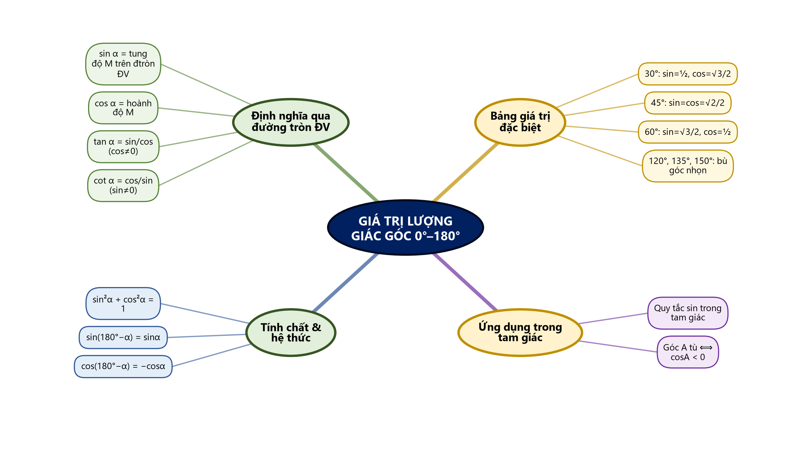
SƠ ĐỒ TƯ DUY – BÀI 5
TỔNG KẾT
Bài 5. Giá trị lượng giác của một góc từ 0° đến 180° – Toán 10 32
Notes:
3'. HS nhìn sơ đồ, nêu lại từng nhánh theo thứ tự các mục của bài; GV gọi HS yếu nêu nhánh kiến thức, HS khá nêu nhánh sai lầm thường gặp. Sơ đồ in sẵn trong phiếu, HS tô màu, bổ sung ở nhà.

Slide 33
PHỤ LỤC 1 – SAI LẦM THƯỜNG GẶP
DÀNH CHO GV
Cho rằng côsin, tang của góc tù dương.
Nhầm quan hệ góc bù (sin bằng nhau) với góc phụ (sin góc này bằng côsin góc kia).
Máy tính để đơn vị radian; tìm góc từ $sin x$ chỉ cho $x≤{90}^{∘}$.
Viết $\sin^{2}α$ thành $sinα^{2}$.
Bài 5. Giá trị lượng giác của một góc từ 0° đến 180° – Toán 10 33
Notes:
Slide ẩn – chỉ GV xem khi chuẩn bị.

Slide 34
PHỤ LỤC 2 – PHÂN HOÁ, DỰ PHÒNG
DÀNH CHO GV
HS cần hỗ trợ: HĐ1, Bảng 3.1, Ví dụ 1, LT1, Bài 3.1.
HS khá, giỏi: LT2, Vận dụng, Bài 3.2b, 3.3, 3.4.
10A7 (khiếm thính): mọi yêu cầu, luật chơi, đáp án có chữ trên slide; video có phụ đề. 10A4: trả lời tại chỗ bằng bảng con.
Mất điện/mạng: Bảng 3.1 in, máy tính cầm tay.
Bài 5. Giá trị lượng giác của một góc từ 0° đến 180° – Toán 10 34
Notes:
Slide ẩn – chỉ GV xem khi chuẩn bị.

